Slide 1
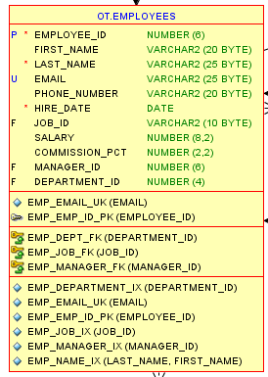
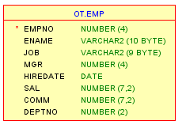

사원번호
사원 first name
사원 last name
이메일
폰번호
고용일
담당업무
급여
수수료율
관리자 번호
부서 번호
사원번호
사원이름
담당업무
직속상사
고용일
급여
커미션
부서번호
부서번호
부서명
지역

Slide 2
사원 이름 출력시 last_name || ' ' || first_name 으로 출력

Slide 3
정답 결과

Slide 4
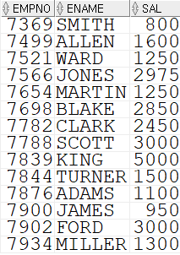
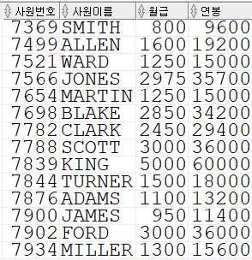
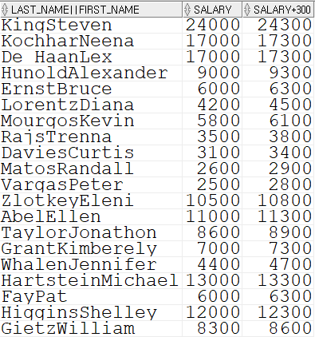
1.
2.
3.

Slide 5
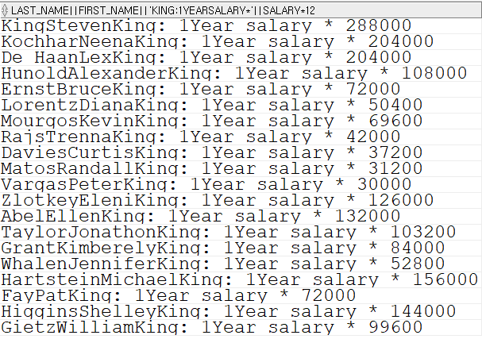
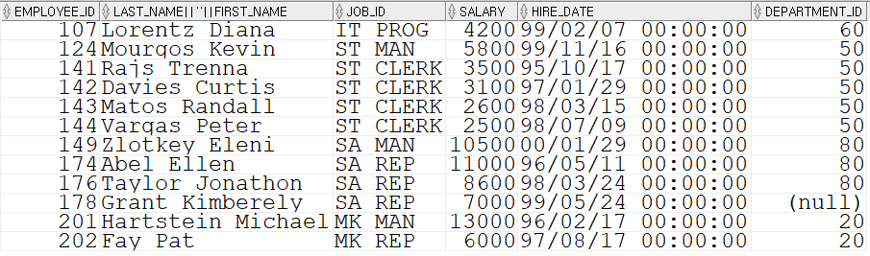
4.
5.

Slide 6
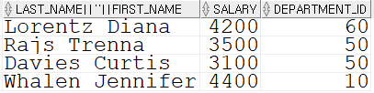

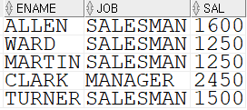
6.
7.
8.

Slide 7
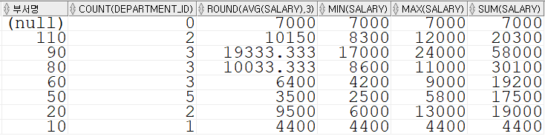

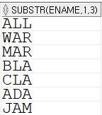
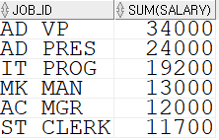
9.
10.
11.
12.

Slide 8
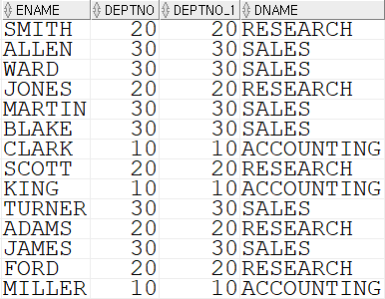

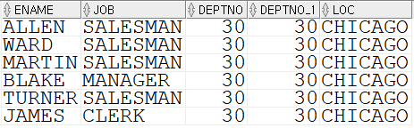

13.
14.
15.
16.

Slide 9
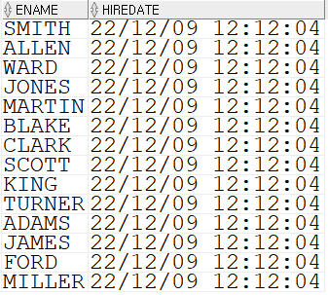

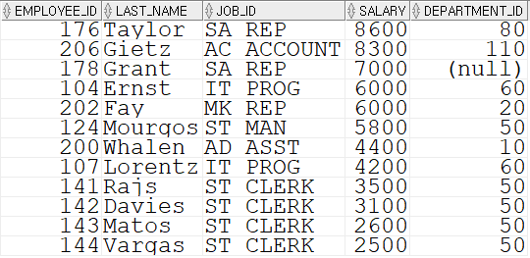
17.
18.
19.

Slide 10

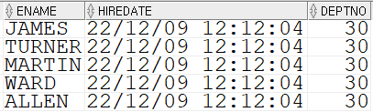
20.
21.

